Slide 1
Tree Traversal

Slide 2
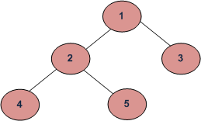
Inorder (Left, Root, Right) : 4 2 5 1 3
Preorder (Root, Left, Right) : 1 2 4 5 3
Postorder (Left, Right, Root) : 4 5 2 3 1
Breadth First or Level Order Traversal :
1 2 3 4 5

Slide 3
Procedure InOrder (Input T : pointer)
Deskripsi
If T <> null
Then InOrder (T.Left)
Visit T ===> Bisa Print T.data atau boleh ngapain aja di node itu
InOrder (T.Right)
Endif
End Proc

Slide 4
Diberikan ekspresi aritmatika :
1. (A – (B + C )) * D+E/F
2. A * (B – C) / D * (E + F)
Soal untuk tiap ekspresi di atas :
Ubah menjadi Prefix
Ubah menjadi Postfix
Buatlah tree dari ekspresi aritmatika tersebut
Telusuri tree soal c dengan cara PreOrder
Telusuri tree soal c dengan cara InOrder
Telusuri tree soal c dengan cara PostOrder

